Slide 1
Infoavond

Slide 2
Verloop van de avond
Welkom
Overlopen van de groepen
Droogtraining
Aanwezigheden
Trainingen
Wedstrijden
Stage
Punten bestuur
Persoonlijke vragen

Slide 3
Overlopen van de groepen
Pré-C
  Vooral aandacht op techniek
  Begin deelname aan wedstrijden
C1
  10-12 jarigen
  We werken met een jaarplanning (micro/ meso/ macro)
  Veel aandacht op techniek, maar bijkomend ook uithouding
C2
  12-14 jarigen
C3
  14+

Slide 4
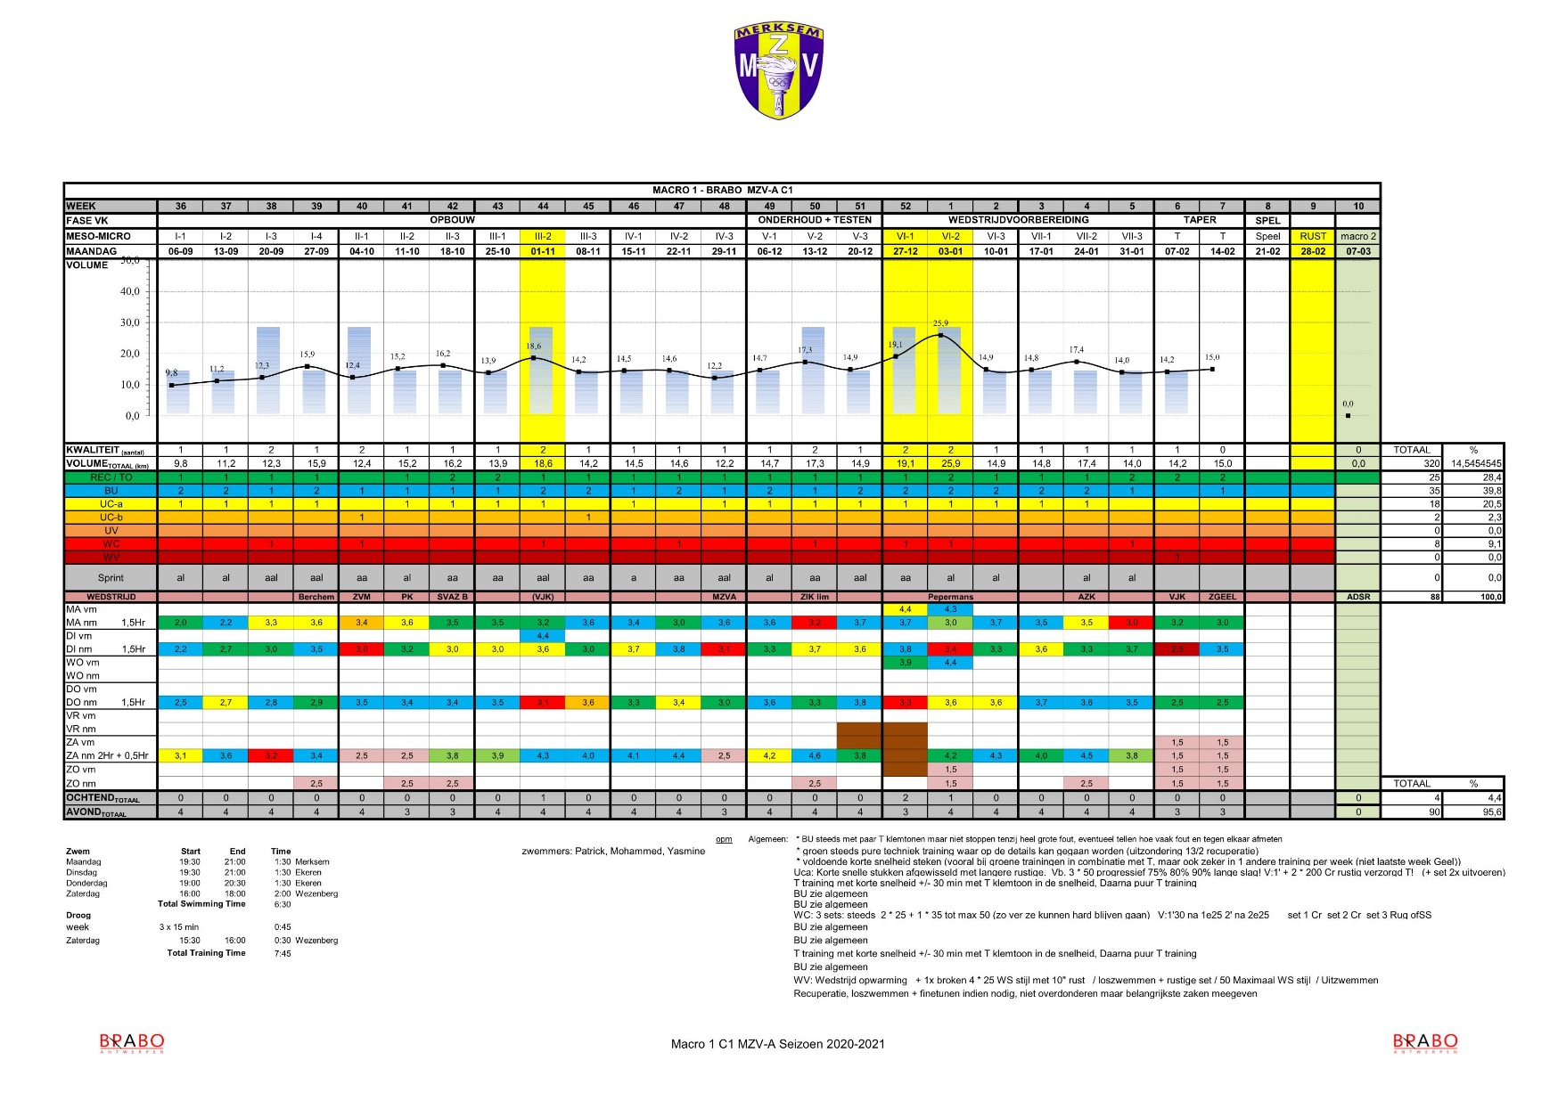
Voorbeeld jaarplanning

Slide 5
Droogtraining
Core-stability is essentieel om goed te kunnen zwemmen
Opwarming spieren voor de zwemtraining
Opbouw kracht/ beweeglijkheid

Slide 6
Aanwezigheden
Trainingen
We verwachten een aanwezigheid van 100%, maar nemen vrede met 80%
Dit geldt voor training EN wedstrijd
Indien moeilijkheden, bespreken met trainer
Bij last- minute afwezigheid trainer verwittigen met de reden

Slide 7
Aanwezigheden
Wedstrijden
Worden besproken met de trainer
Inschrijvingen worden doorgestuurd naar de ouders/zwemmers door de sportsecretaris.
Indien een deelname toch niet lukt na doorsturen, trainer + secretaris verwittigen!
Bij last minute afzegging (vb. ziekte) doktersattest voorzien voor de dag van de wedstrijd (zo niet, zelf betalen inschrijfgeld/ forfaits)

Slide 8
TRAININGEN
Wat hebben we nodig?
  Drinken
  Pull Buoy, plank, paddels, zoomers, snorkel
  Badmuts van MZVA. Indien stuk, inwisselen voor nieuwe!
  Recuperatiedrank achteraf (chocomelk, drinkyoghurt, fristi…)
Hoe laat aanwezig?
  15 minuten voor de opwarming
Inzet!! (zowel fysiek als mentaal)
Respect voor elkaar en materiaal
Begeleiding door trainers, voor vragen kan je steeds bij hen terecht

Slide 9
Wedstrijden
Voor deelname aan wedstrijden moet je een licentie hebben
Materiaal
  Hiervoor kan je terecht bij An (mama Sarah)
  Brabo-outfit is verplicht en verkrijgbaar via website
Begeleiding door trainers, voor vragen kan je steeds bij hen terecht
  Wat te eten?
  Wat te drinken?
  …

Slide 10
Stage
Hongarije
Beginperiode juli
Begeleiding door de trainers
Wat doen we op stage?
  Veel trainen als opbouw naar de zomerwedstrijden
  extra activiteiten (kwis, uitstap,…)
Acties (indien ideetjes, altijd welkom!)

Slide 11
Bestuur

Slide 12
Vragen?

